Slide 1
Transição
de Carreira

Slide 2
Novembro de 2022
Programa de Transição de Carreira
STATO
Cristiane Aliaga
Gerente de Negócios B2B Nacional
11 3844-6068/67 | 11 9 5922-0859
cristiane.aliaga@statobr.com

Slide 3
Prazer somos a STATO
A STATO nasceu de status:
O lugar de prestígio do indivíduo na sociedade. Traduz também o nosso olhar para as pessoas e como elas ocupam o centro da nossa atenção e dedicação.
A STATO é uma Consultoria
de Movimentação de Talentos.
Nossa experiência em recrutamento de executivos, no desenvolvimento organi-zacional ou na transição de carreira nos permite atuar em todos os ciclos dos profissionais no ambiente corporativo, identificando, desenvolvendo e cuidando de pessoas para atingirem seus pro-pósitos profissionais e pessoais e, consequentemente, das organizações.

Slide 4
Atuação & Ecossistema
OUTPLACEMENT EMPREGABILIDADE
TALENT DEVELOPMENT
A STATO está há 32 anos no mercado
• Projetos
• Assessments
• Workshop
• Coaching
• Mapeamento de Talentos
• Transição de Carreira
Individual e para Grupos
• Empreendedorismo
• Preparação Novos Rumos
de Vida e Carreira
• Projetos de Desmobilização
Trabalhamos nas empresas, identificando, desenvolvendo e apoiando pessoas para o sucesso das organizações. Nosso jeito de trabalhar é objetivo, comprometido e transparente. Oferecemos ferramentas altamente especializadas para pessoas e empresas em seus ciclos de carreira e de gestão. Agora somos parte do econssistema da Gi Group Holding.
4

Slide 5
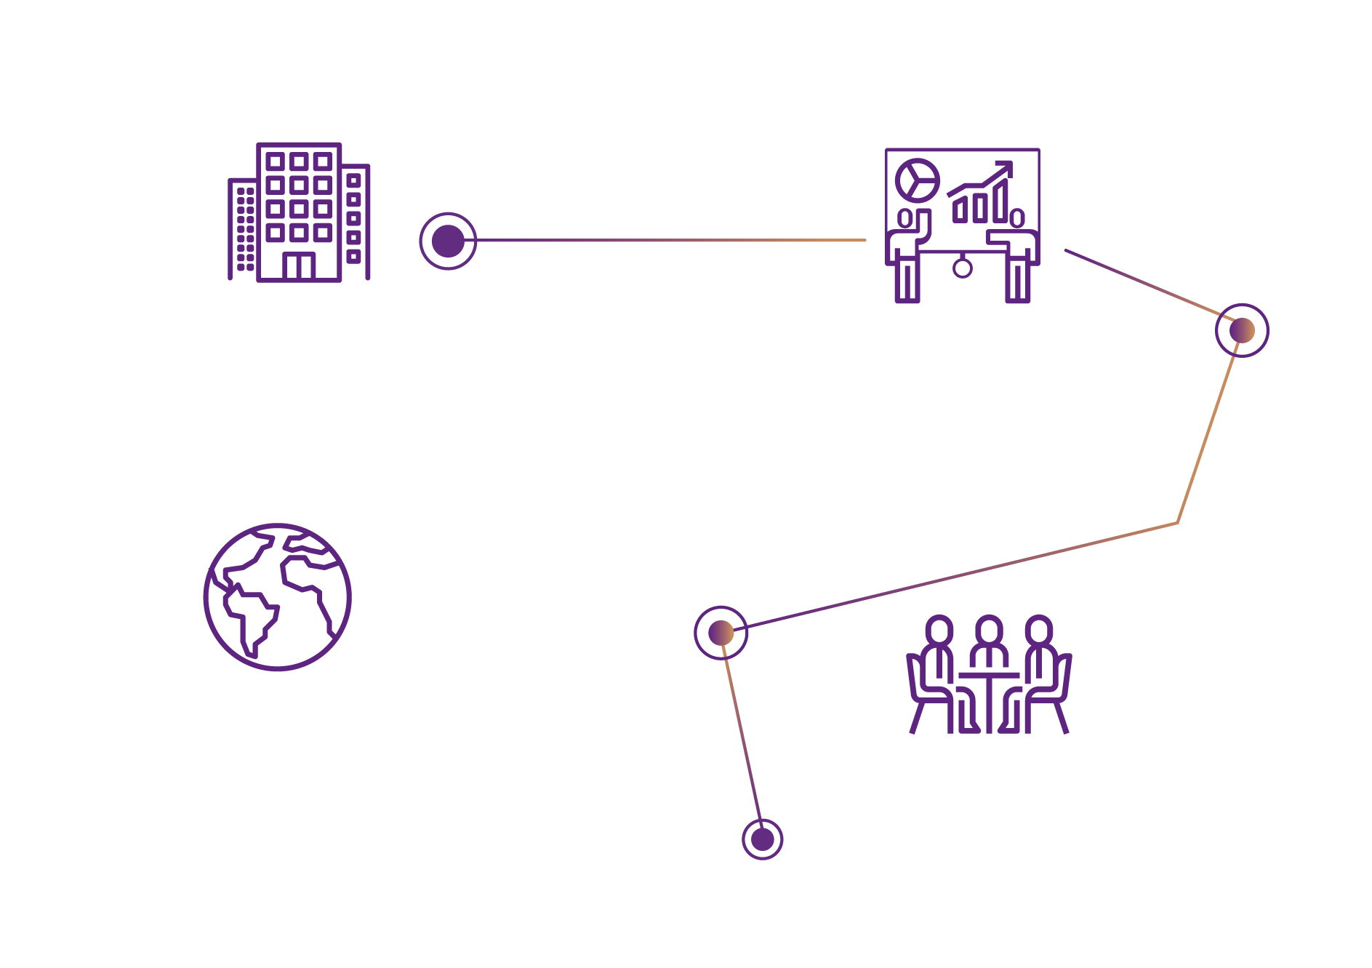
www.careerstargroup.com
800 Escritórios
em mais de 102 países
Ampla experiência em
gestão de projetos globais de empregabilidade
Em tempos de carreiras globais e sem fronteiras, a STATO faz-se presente em todos os continentes através da Career Star Group, maior empresa em transição de carreira do mundo, da qual é sócia-fundadora. Os profissionais em transição de carreira recebem a consultoria de especialistas com conhecimento local profundo.
Cobertura global
com especialização local
Atendimento de 7 mil empresas e mais de 100 mil profissionais por ano
5

Slide 6
Transição de Carreira
O processo de Outplacement Individual segue uma metodologia estruturada em 3 etapas,
que podem conter diferenças de acordo com o tipo de programa oferecido:
THINK
PLAN
GO TO MARKET
Assimilar o momento,
levantar o histórico do profissional através
de ferramentas de assessment, entender
e definir o novo objetivo, perspectivas e possi-bilidades.
Desenvolver, de maneira
prática e com suporte
consistente, um plano de
ação que contemple todas as variáveis para o novo momento de carreira e, eventualmente, para um Plano B em paralelo.
Abordar o mercado para acelerar a implementação do Plano de Ação
e a conexão com o novo momento de carreira
A metodologia é orientativa, mas deve respeitar a necessidade individual de cada assessorado. O consultor deve assumir o papel de avaliador da situação para guiar seu assessorado pelas fases e dar prioridade para as etapas que trarão melhores resultados a cada expectativa.
6

Slide 7
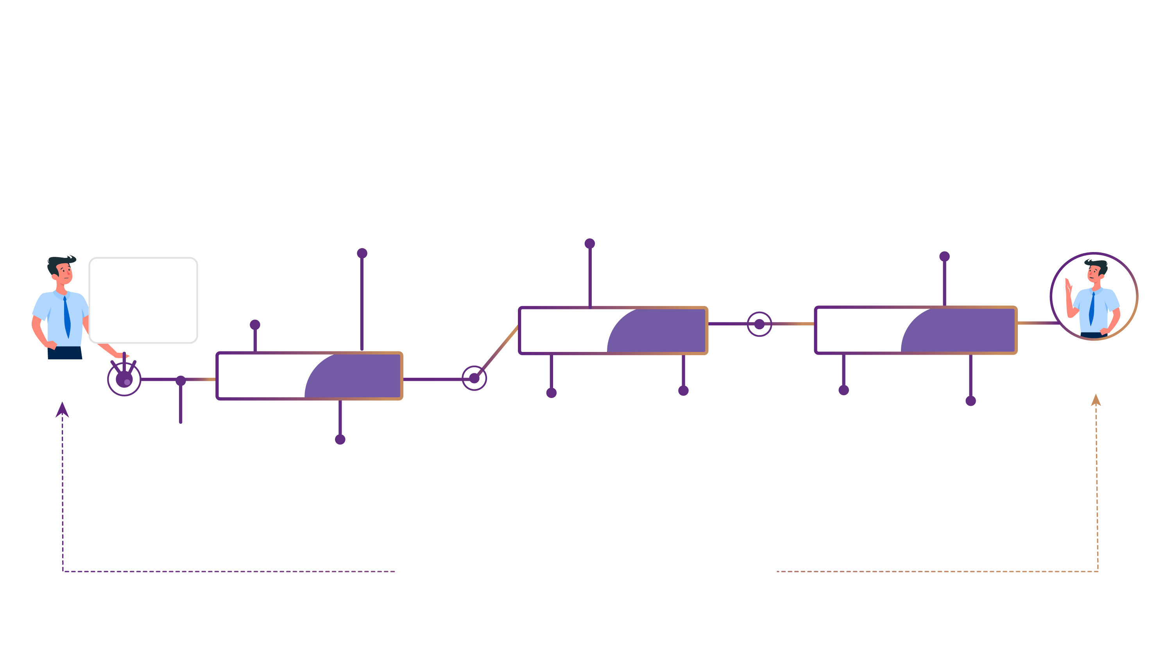
JORNADA DO PARTICIPANTE
Simulado de Entrevista
Acompanhamento
Assessment
Gravação + Feedback
A cada 20 dias para revisão e reestruturação de estratégias
Autoconhecimento
Linkedln
Marketing Pessoal
* Inicial
Perfil Campeão
e otimização
Mercado Alvo
Como melhorar a sua marca pessoal
Portal e
Apresentação
Abertura de novas
possibilidades
Plan
Go to market
Objetivo Profissional
Início
Think
Networking
Análise do Simulado
One-to-One
Finalização do Programa
Desenvolvendo conexões
Devolutiva da gravação
Conexões
Headhunter e Mercado Alvo
* Perfil e Planejamento de Carreira
Encerramento frente a recolocação ou término do prazo
* Elaboração do CV
GESTÃO DO PROJETO DE TRANSIÇÃO
* 03 primeiras etapas obrigatórias

Slide 8
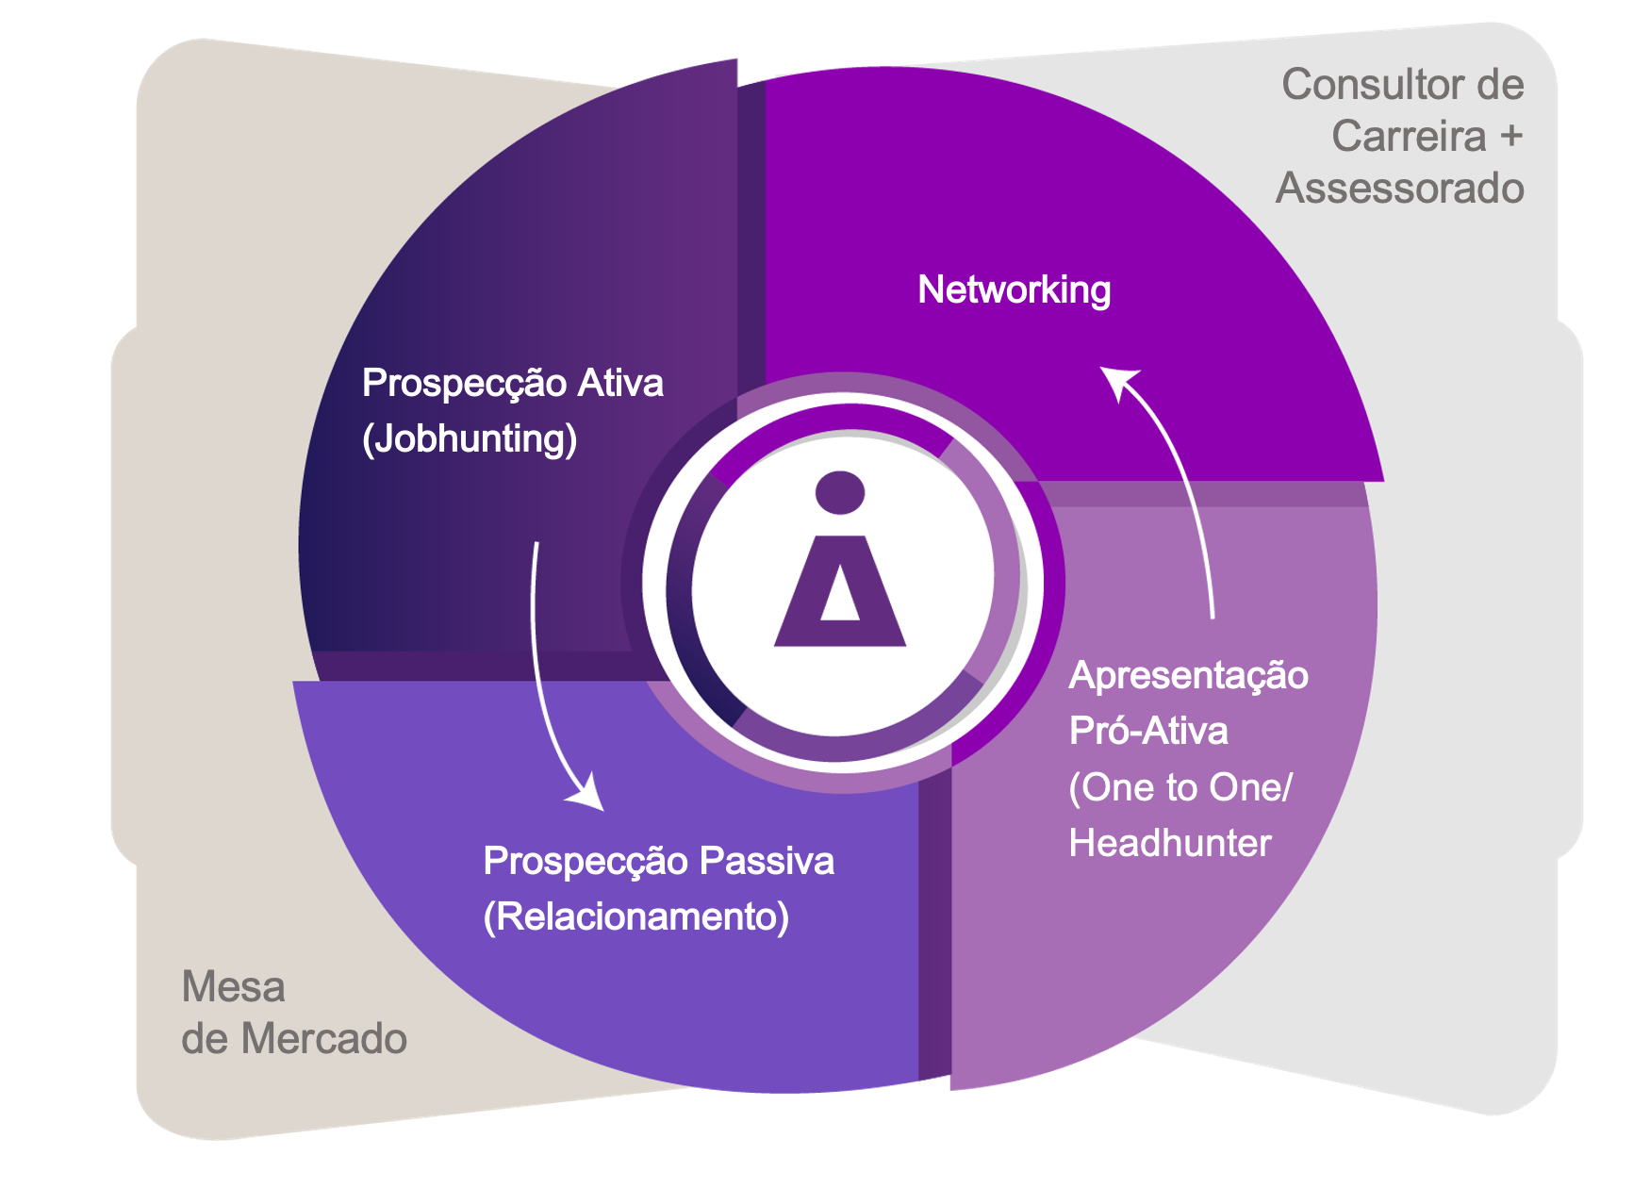
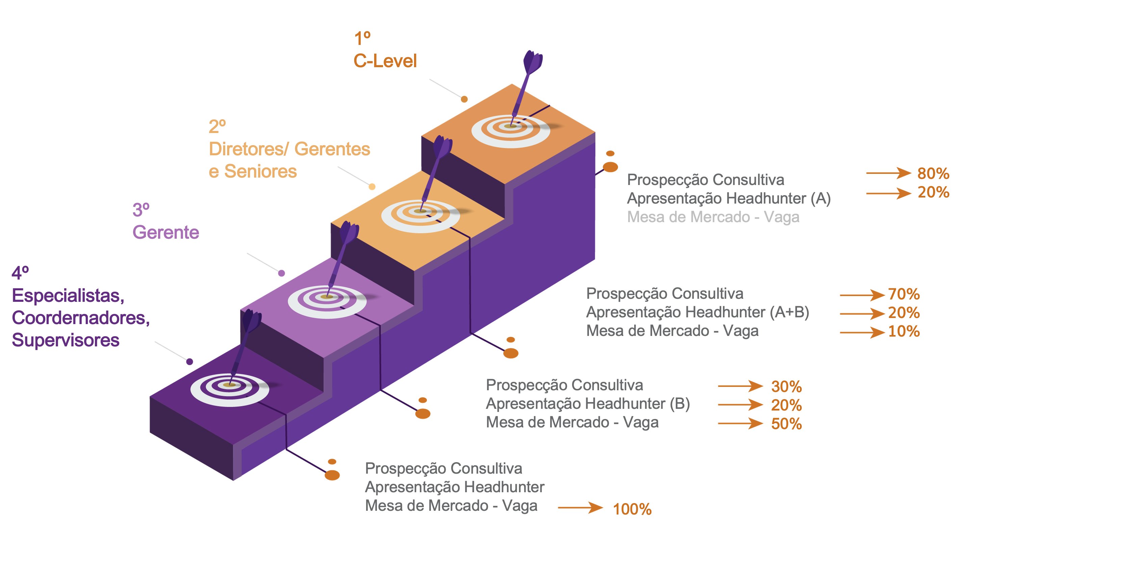
Mecânicas de conexão
de executivos com o mercado
Prospecção Ativa:
Captação de posições nos principais canais de vagas, sites
de empregos, páginas de empresas e consultorias, blogs, redes sociais, entre outros.
Prospecção Passiva:
Posições recebidas por RELACIONAMENTO, através de empresas e Headhunters parceiros da área de Mercado.
One to One:
Mapeamento e instrumentalização para abordagem a Headhunters e empresas de interesse por meio de apresentação/conexão com possíveis gestores.
Networking:
Instrumentalização do assessorado sobre como criar, alimentar e manter uma rede de contatos ativa, bem como desenvolvimento de estratégias para abordar esta rede e influenciá-la.
8

Slide 9
Obrigada!
9

